Slide 1
POC – Distribuição de Tarefas
Charles Fortes - ago 2017

Slide 2
Sobre o algoritmo

Slide 3
Funcionamento e Possibilidades
Algoritmo Genético e Aprendizado
Futuro:
Interpreta e trata o resultado
Gerar população Inicial
Avalia
Seleção
Mapeadores
Conhecimento
Cruzamento
Mutação
Para o distribuidor
- Sugerir composições otimizadas
Para o negócio
- Identificar e ser proativo na manutenção e trocas
- Correlacionar necessidades de manutenção
- Correlacionar problemas
- Sugerir realocações, contratações e aquisições
- Sugerir Reposição) (custo de manutenção vs valor equipamento)
Auto ajuste do elitismo, cruzamento e mutação baseado no feedback da geração

Slide 4
População Inicial
- Gerar hipóteses válidas
- Dar preferências a combinações bem sucedidas
- Privilegiar experiência do técnico
- Otimizar fitness
Avaliação
Baseada em maximização (critérios a definir conforme conversa)
Seleção
- Restrição aos 40% melhores da população
- Roleta probabilística
Como foi Implementado na POC
Cruzamento
- Baseado em posição da agenda do usuário
Mutação
- Por posição (troca de horário com outra tarefa)
- Por dados (seleção de novas combinações válidas)

Slide 5
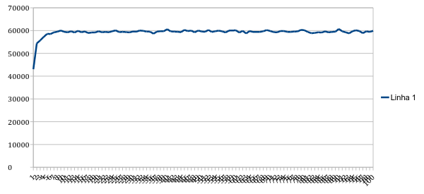
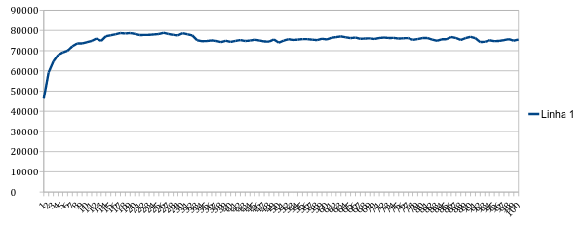
Resultado da Distribuição
Melhoria com ajuste nas configurações de mutação, crossover e elitismo
Causado pela mutação

Slide 6
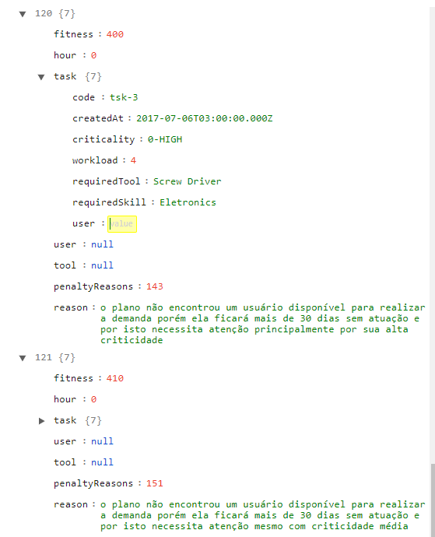
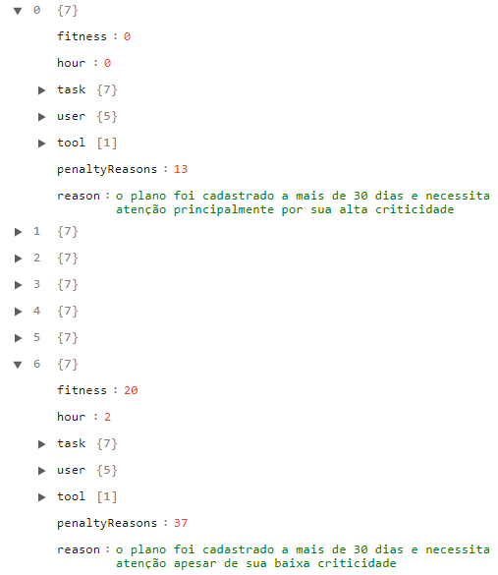
Resultado da Distribuição

Slide 7
Critérios de Avaliação
bit | Critério | Penalidade | Feedback gerado
0 | Não avaliado | 155 | não foi avaliado em relação a penalidades
1 | Muito Antiga | 30 | foi cadastrado a mais de 30 dias e necessita atenção
2 | Sem usuário | 100 | não encontrou um usuário disponível para realizar a demanda
4 | Fora da Capacidade de Trabalho | 100 | alocou a tarefa para um usuário porém ele está sobrecarregado para realizá-la
8 | Alta Criticidade | 0 | além disso possui alta criticidade
16 | Média Criticidade | 5 | além disso possui criticidade média
32 | Baixa Criticidade | 10 | além disso possui criticidade baixa
64 | Sem tarefa | 100 | possui um usuário sem tarefa para realizar
128 | Sem ferramenta | 100 | não conseguiu encontrar a ferramenta necessária pra executar a tarefa
0 | 0 | 0 | 0 | 0 | 0 | 0 | 0 | 0 | 0 | 0 | 0 | 0 | 0 | 0 | 0 | 0 | 0 | 0 | 0 | 0 | 0 | 0 | 0 | 0 | 0 | 0 | 0 | 0 | 0 | 0 | 1
Cada indivíduo recebe uma classificação para representar seus critérios de avaliação e gerar o feedback

Slide 8
Geração do Feedback
0 | 0 | 0 | 0 | 0 | 0 | 0 | 0 | 0 | 0 | 0 | 0 | 0 | 0 | 0 | 0 | 0 | 0 | 0 | 0 | 0 | 0 | 0 | 0 | 0 | 0 | 1 | 0 | 0 | 0 | 0 | 1
2
1
“o plano foi cadastrado a mais de 30 dias e necessita atenção principalmente por sua alta criticidade”
C = 9 = 1001
4
16
32
8
A junção pode ser feita por uma exceção (ex.: 33) ou por um “compilador de linguagem natural”, porém o custo é maior e a complexidade também, gerando efeito idêntico
Caso “gerado”
[prefixo] - o plano
[CLN] - foi
[1] - cadastrado à mais de 30 dias
[CLN] - necessita atenção
[CLN] - Principalmente por sua
[8] - alta criticidade

Slide 9
Tecnologia

Slide 10
nodeJs
Leveza = {CPU: 12%, Memória: 45MB, disco: 0};
Velocidade = {tempo: 6s}
Instalação = 1 executável independente de 17mb
100 gerações de 100 indivíduos
JavaScript
Time já usando no SAPUI5
Documentação e Comunidade Vastas
Uma única linguagem para o front e o back
Orientação a objetos “real” -
Mais simples de ser usado -
Mais próximo de uma linguagem tradicional -
ES6
usando ES6, funcionalidades de tipo, autocomplete, documentação, refactoring e debug funcionam muito bem e de forma integrada
VSCode

